Slide 1
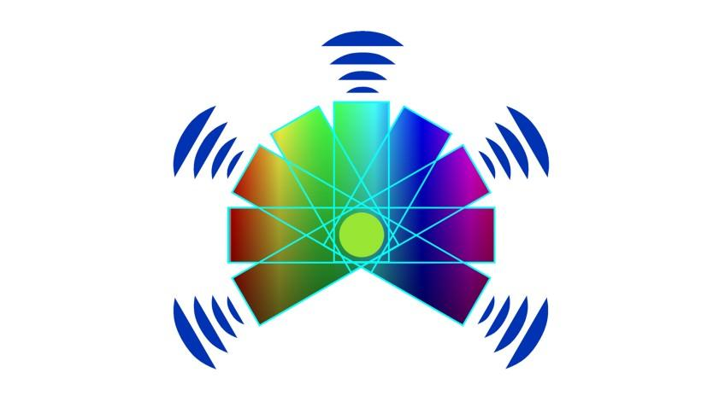

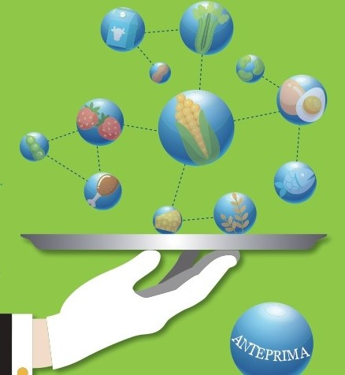

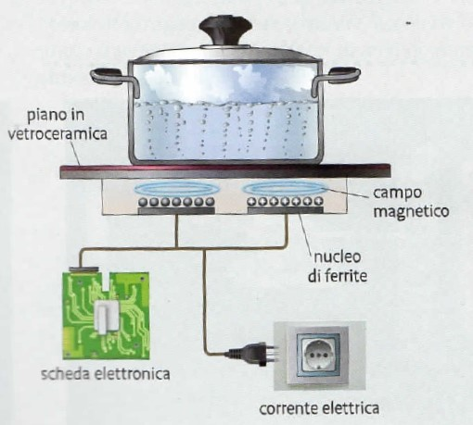
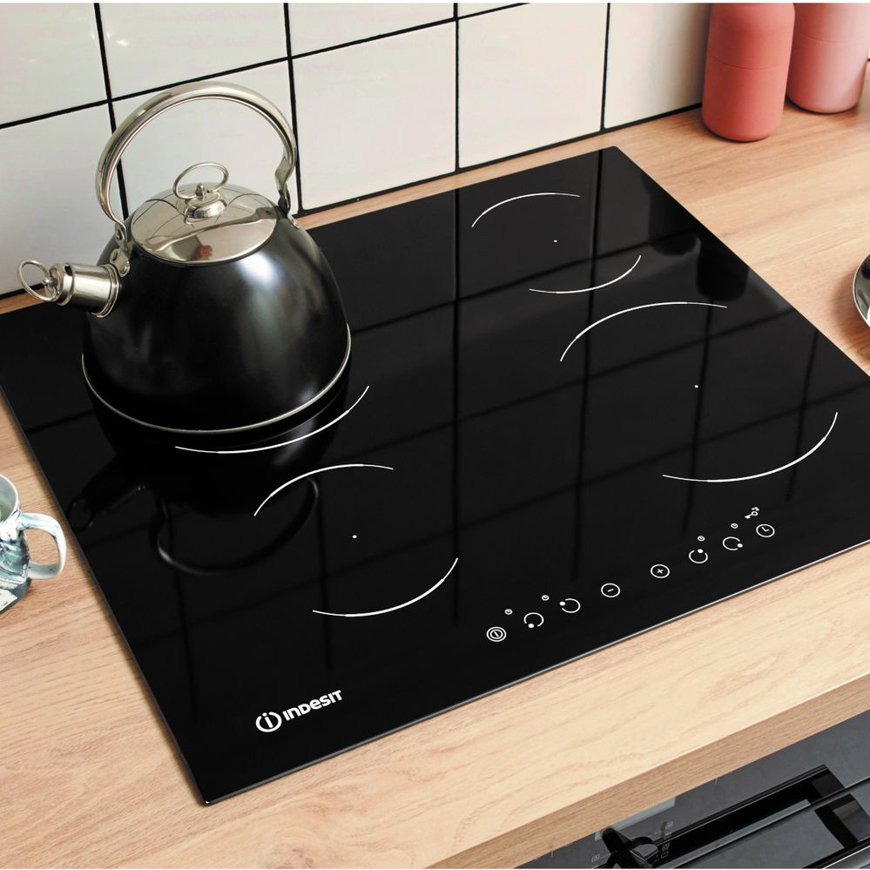
Il Sapere aumenta
il sapore - FISICA
Gli strumenti dello Chef: il piano di cottura ad induzione ($\sim$1950-1970)
A COSA SERVE: permette la cottura uniforme e in tempi più rapidi rispetto alle tecniche di cottura
Convenzionali e con maggiore efficienza nel trasferimento del calore al cibo da cuocere. Non usa gas. Evita
il riscaldamento del piano cottura e i rischi legati alle emissioni nocive di prodotti di combustione.
COME FUNZIONA: Sotto al piano di vetroceramica (isolante) viene prodotto un campo magnetico
variabile in modo periodico. Esso genera nel fondo della pentola delle correnti elettriche che
hanno come effetto quello di riscaldare solo il fondo della pentola e, per conduzione, anche le pareti
e il cibo contenuto nella pentola stessa. Il calore è quindi massimamente concentrato sul cibo da cuocere.
LIMITI: assorbe alta potenza, non adatto a tutte le pentole. Bisogna evitare utensili di metallo

